Slide 1
安徽海姬尔智能科技有限公司
智能护理机器人项目商业计划书

Slide 2
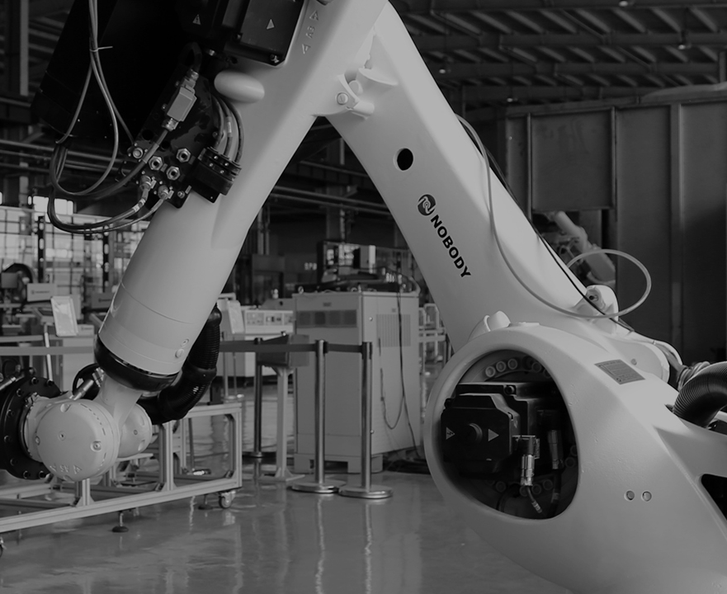
01
公司概况与项目介绍
02
公司资质
03
行业及发展趋势分析
04
竞争优势分析
目 录
05
财务分析
CONTENTS
06
公司发展战略及未来三年规划
07
风险分析及对策
08
融资计划
09
结论

Slide 3
公司概况
公司简介
哈工大机器人集团（HRG）由黑龙江省政府、哈尔滨市政府、哈尔滨工业大学共同投资组建的高新技术企业。 集团主要从事机器人零部件、工业机器人、服务机器人、自动化装备、机械电子设备的研发、制造、销售及相关技术转让、技术咨询、技术服务等。
安徽海姬尔智能科技有限公司是哈工大机器人集团生态圈产业公司，是专业从事从事助老助残护理机器人系列产品的研发、制造和销售的高新技术公司。公司研发的HJE-NA系列智能护理床（床式护理机器人）是将人体工程学与智能科技融于一体，能满足肌体失能人群护理与康复的需要，解决了长期以来普遍存在的残、瘫患者坐卧曲腿、自动翻身、解便冲洗、康复训练等多方面难题，大大减轻了护理人员的劳动强度，较大程度地降低失能病人的痛苦，同时可大幅度地降低综合护理成本，产品集多项技术创新于一体，拥有多项专利，具有完全自主知识产权，核心技术优势明显，是床式护理机器人的代表作。
这种能有效减轻护理人员劳动强度,增强受护理人自理能力的多功能智能型护理设备,具有很高的实用性，产品科技含量高，受国家新兴产业政策的支持，产品极具社会推广价值。
海姬尔公司成立于2015年，公司的研发团队以军工领域的专家为主，由经验丰富的中青年科研人员组成，产品质量严格按照军工工艺要求，公司现已取得医疗器械生产许可证和二类医疗器械注册证，并会通过ISO13845和ISO9001质量体系认证。

Slide 4
公司概况
公司基本信息
公司名称 | 安徽海姬尔智能科技有限公司 | 注册资本 | 500万
成立时间 | 2015年3月 | 注册地点 | 合肥高新技术开发区
公司性质 | 有限责任 | 法人代表 | 郭道林
主营业务 | 床式护理机器人系列产品
行业类别 | 养老、医疗
公司股权信息
实有 4个股东，其中个人股东3个，机构股东1 个
序号 | 股东姓名 | 持股数（万股） | 持股比例
1 | 郭道林 |  | 76%
2 | 李建春 |  | 12%
3 | 哈工大机器人集团 |  | 5%
4 | 张一谋 |  | 7%
5
6
合计 |  |  | 100%

Slide 5
公司概况
核心团队
核心团队人员介绍
姓名：郭道林（董事长兼总经理）
男、1967年10月生、高级工程师
曾担任安徽巨森电器有限公司（主要创办人）副总经理兼总工程师、安徽泰隆电气有限公司（创办人）董事长兼总工程师。
曾获合肥科技进步三等奖一次，安徽省科技成果奖8项；华北电力公司科技成果一等奖；承担过国家(科技部)火炬项目一项；获得过科技部创新资金60万奖励，国家标准GB/T38123-2019起草人之一（排名第三）。
取得实用新型专利18项、发明专利8项，技术论文10余篇。
个人特长：公司管理、技术开发、战略规划。
姓名：李建春（总工）
男、1963年4月生，教授级工程师
原国防科技大学教授、大校军衔、安徽省科委专家成员、全国大学生电子竞赛专家评委。
嵌入系统领域资深专家。
从事军工院校的教学和军用电子产品研发多年。同时具有多年民品研发经验（1991一2012年间聘任春兰空调电控设计首席专家）。
从事智能护理床研发达6年多，取得多项国家专利，目前研发成功的HJE智能护理床，智能化程度高、实用性强、功能完备、技术领先。

Slide 6
公司概况
核心团队
姓名：张一谋（副总经理兼营销总监）
10年世界500强外企市场营销与管理经验；对该行业有较深认知，业界有良好的口碑。
熟悉一线品牌销售管理流程以及市场营销策划经验；
独立分析、计划和实施产品的销售经验；
良好团队工作意识；销售团队的建设与管理、项目的实施与监督等的经验；
擅长顶层架构、定位、股权融资市场开发等。
曾任LG电子（中国）有限公司 安徽区副总经理 PART长 和SHARP（中国）有限公司 合肥营业所 所长（副课长）

Slide 7


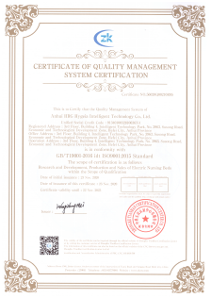
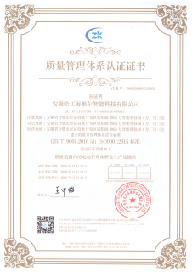


资质荣誉
已通过ISO 9001和 ISO 13485的体系认证
Anhui HRG&Hygeia intelligent technology Co., LTD

Slide 8
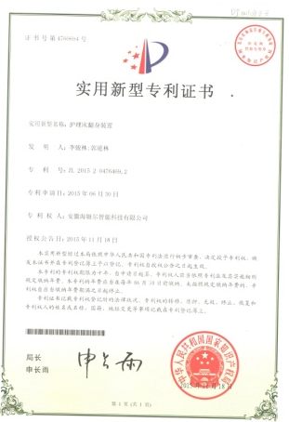
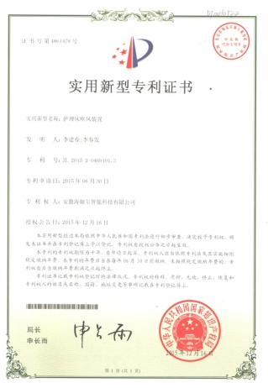
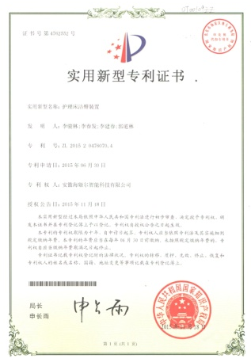
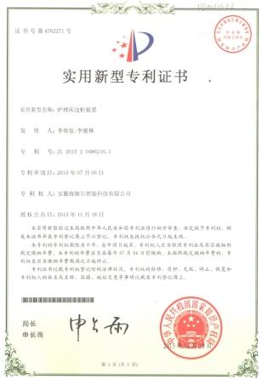
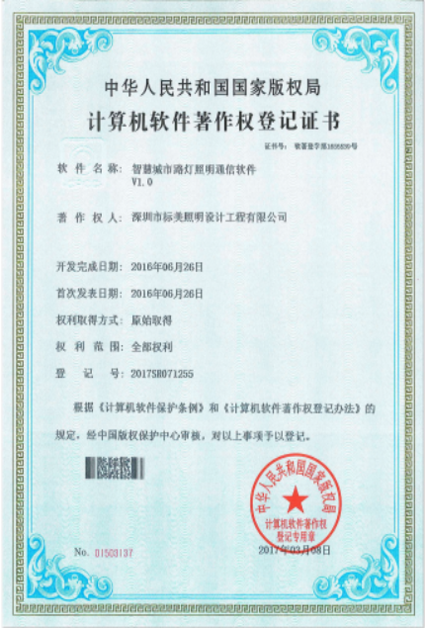
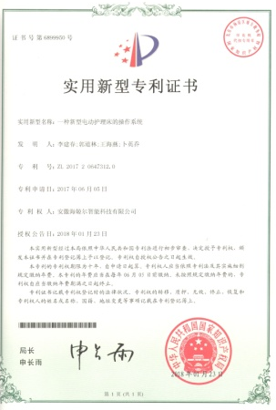
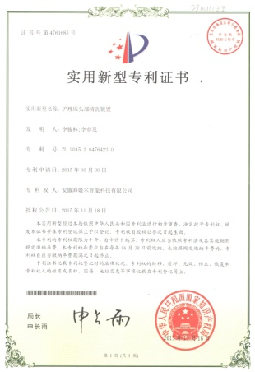
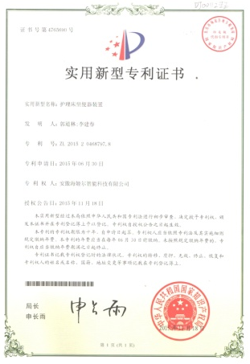
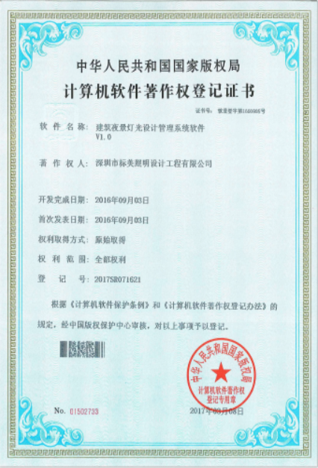
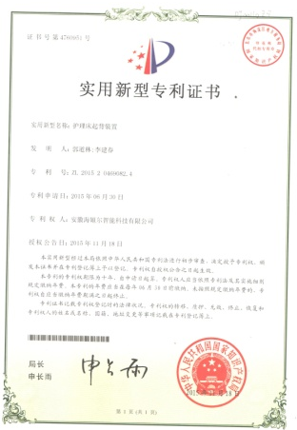
资质荣誉
哈工海姬尔智能护理床已获多项国家专利和软件注册权，核心技术优势明显，代表国内床式护理机器人行业的较高水平。
Anhui HRG&Hygeia intelligent technology Co., LTD

Slide 9
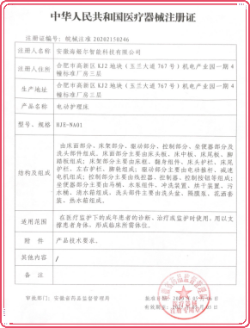
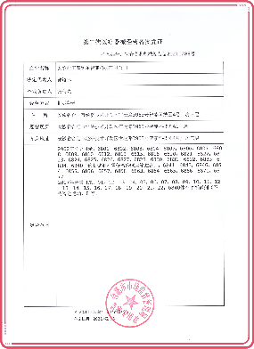
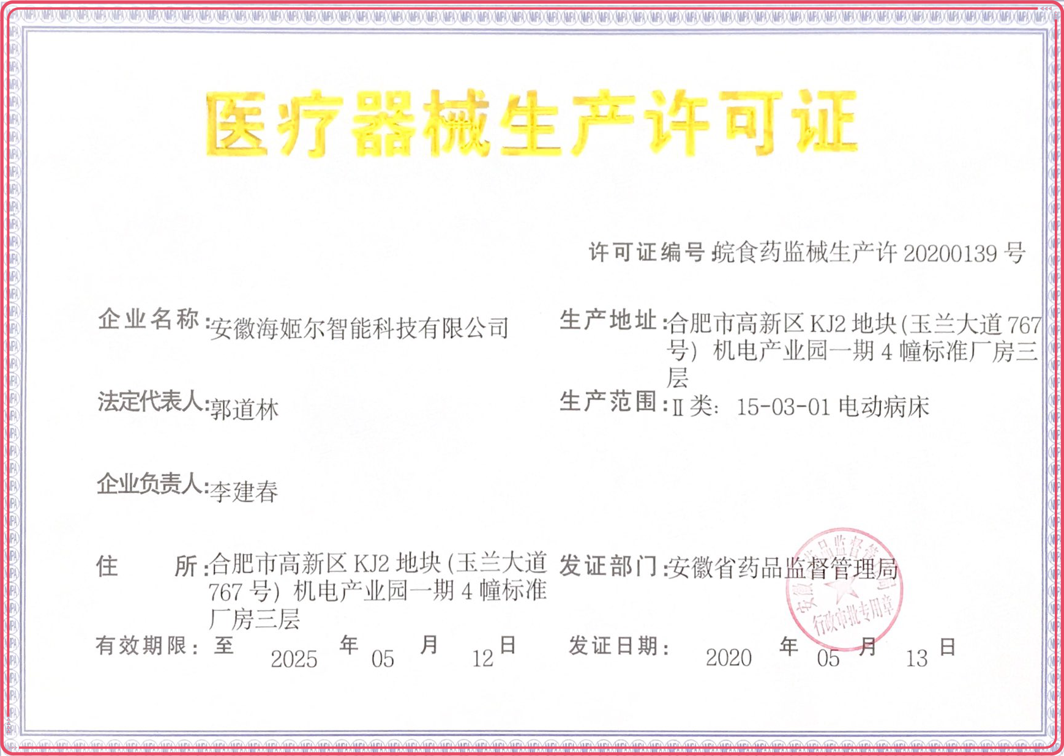
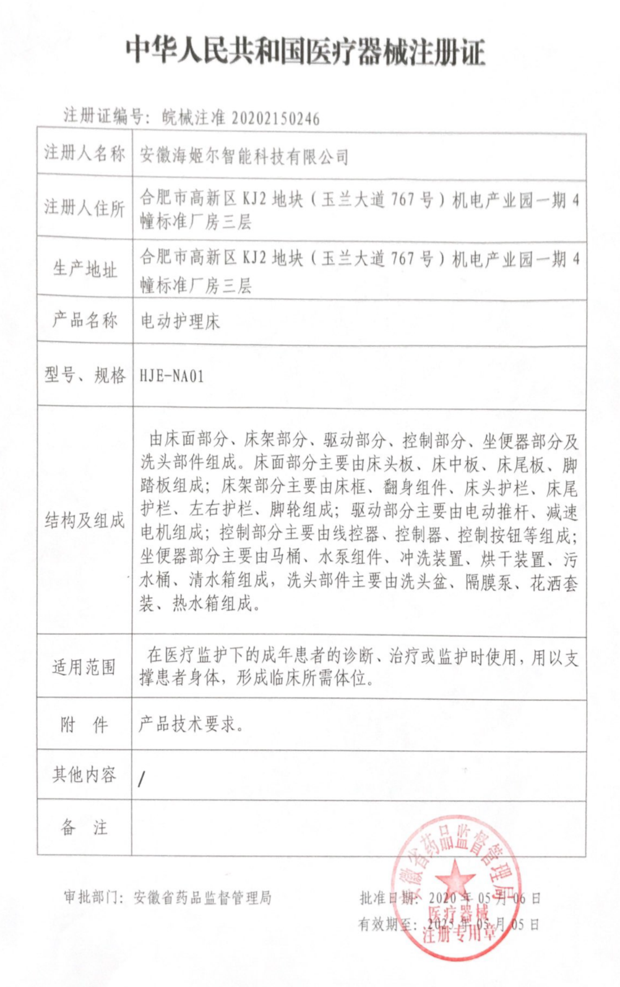
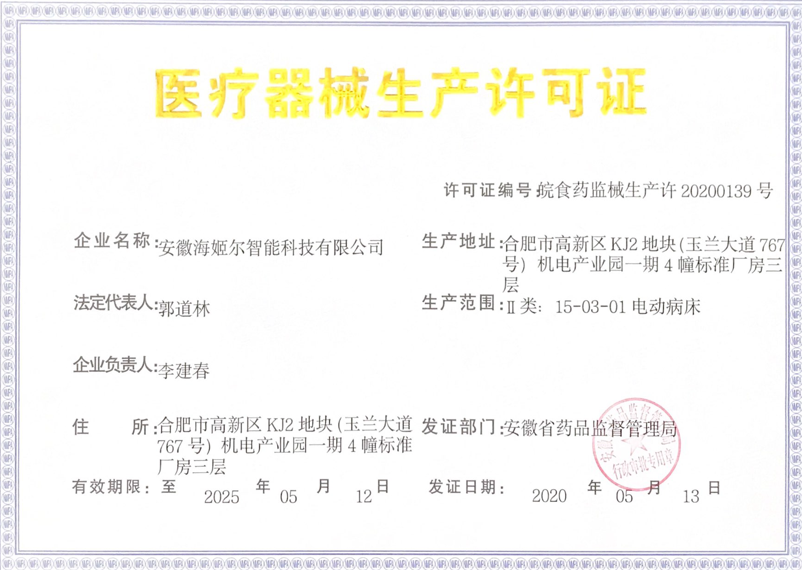
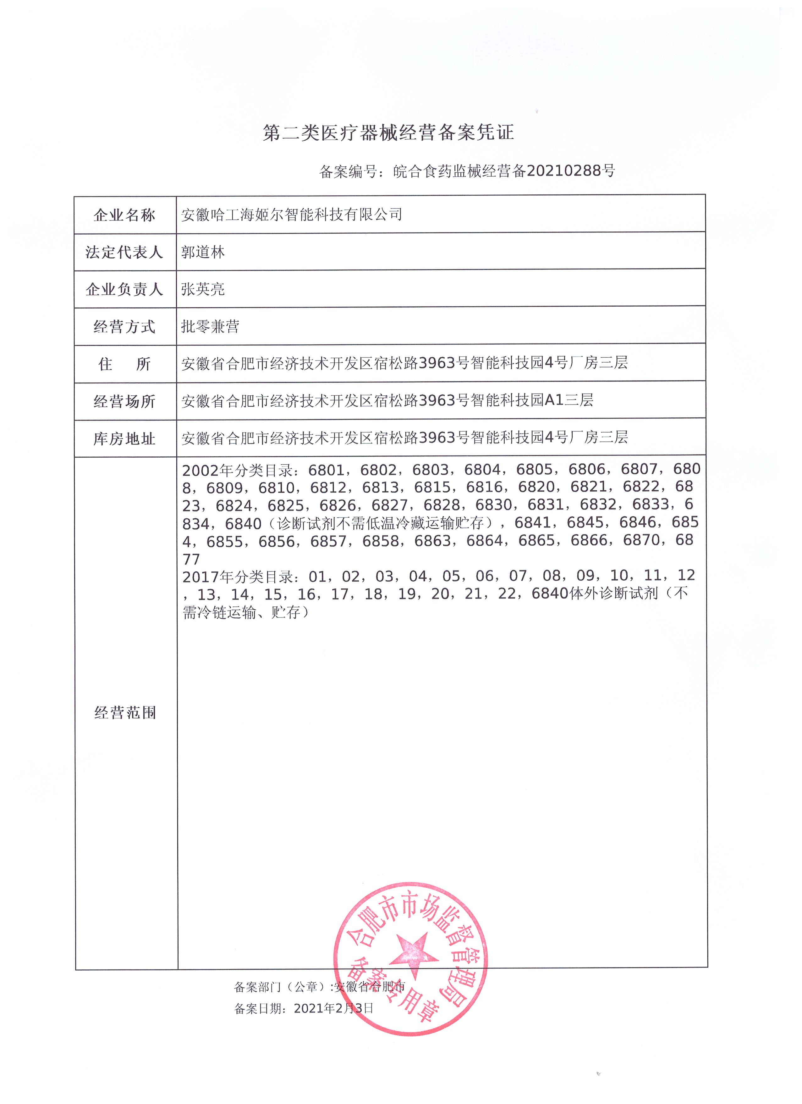
公司资质
公司已取得医疗器械生产许可证、产品注册证和经营注册证
Anhui HRG&Hygeia intelligent technology Co., LTD

Slide 10
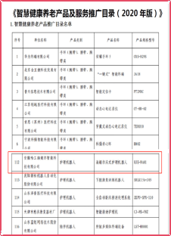
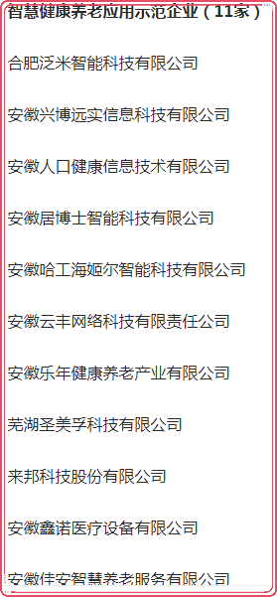
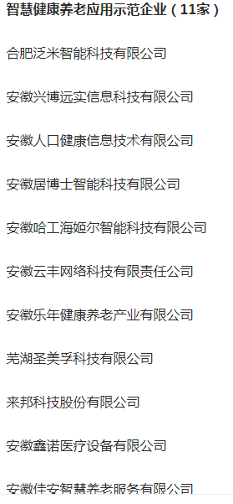
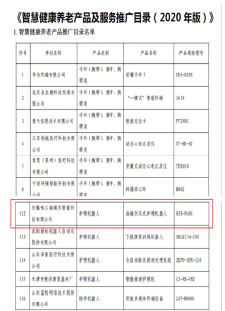
资质荣誉
三部委智慧健康养老产品推广目录
省级智慧健康养老应用示范企业
Anhui HRG&Hygeia intelligent technology Co., LTD

Slide 11
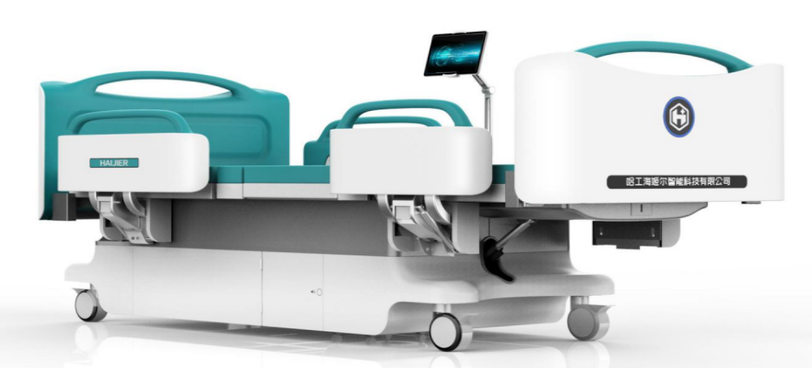
产品介绍
护理机器人行业领跑者
首创科技
01
国际首创嵌入式智能马桶
让方便 更方便
功能多样
输 入
标 题
02
智能如厕 洗头洗脚 起背曲腿 左右翻身
脚部支撑
资质认定
03
医疗器械生产许可证、专利+软著
三部委联合推荐智慧养老产品
省级智慧健康养老应用示范企业
Anhui HRG&Hygeia intelligent technology Co., LTD

Slide 12
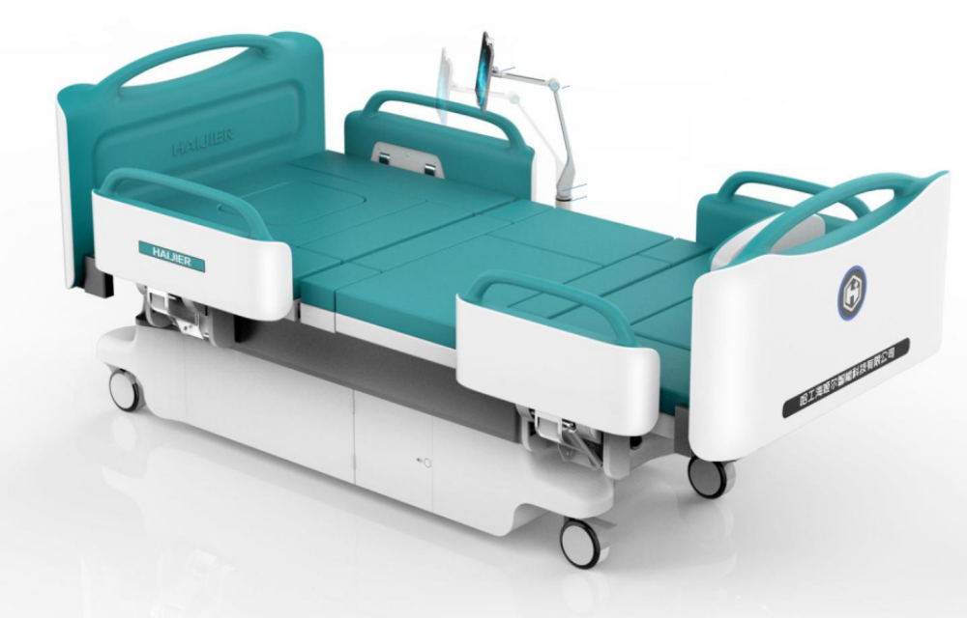
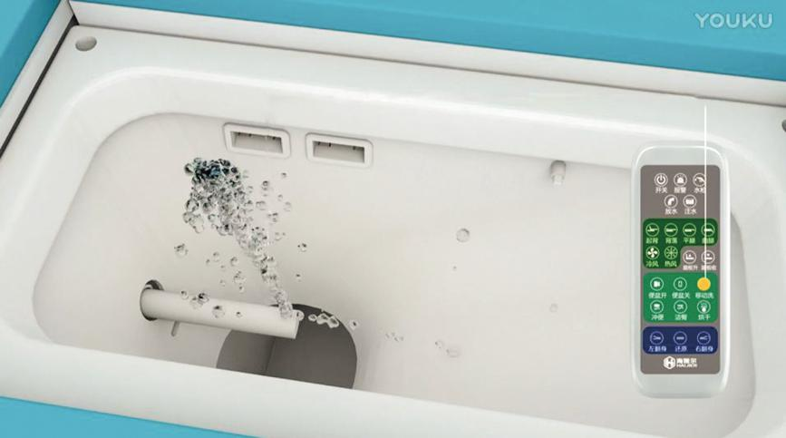
产品介绍
首创的床式智能马桶系统，辅助长辈、长期卧床者、失能、半失 能人群及术后人士实现高效、高品质护理，再现生活尊严。
马桶自动开合
马桶自动升降
温水
洗臀
暖风
烘干
马桶自
清洁
污水收集密封防臭
Anhui HRG&Hygeia intelligent technology Co., LTD

Slide 13
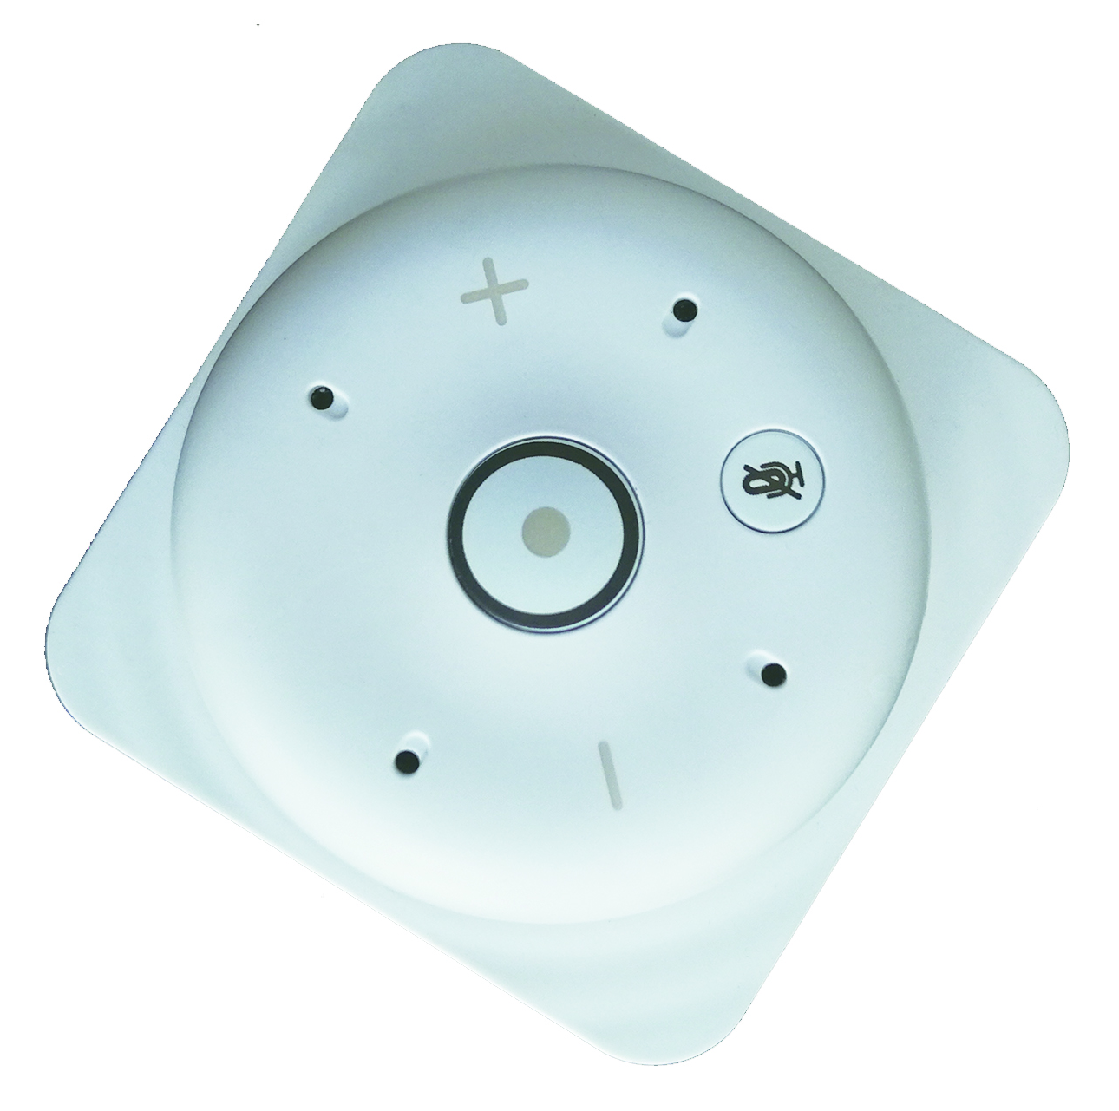
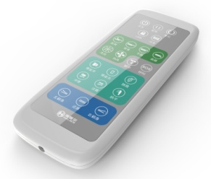
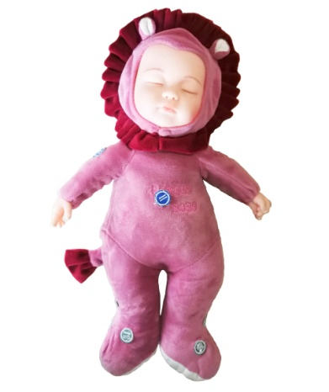
产品介绍
操控模式
语音操控
语音魔飞控制床体操作，无需动手
仿生器各部位对应各功能，操作更形象
线控器一键操作，方便快捷
线控器操作
仿生操控器
APP操作、电脑后台集中操作、无线射频遥控
远程操作
Anhui HRG&Hygeia intelligent technology Co., LTD

Slide 14
产品解决痛点
提高效率
清洁、舒适
有尊严
提升档次
节约人力
受护者
机构
自我操作
避免风险
智能
马桶
增加收入
快速快
提高效率
改善环境
护理人员
护理者
智能马桶系统
降低强度
促进关系
Anhui HRG&Hygeia intelligent technology Co., LTD

Slide 15

行业背景
护理一位失能老人最大的困难是排泄关怀的问题。
床式护理机器人除传统护理床的功能外，其床式马桶技术可有效解决排泄关怀的问题！
吃饭
全国60岁以上老年人口超2.49亿，65岁以上的老人达到1.67亿，失能半失能老人超过4000万；
我国的残疾人口超8500万人，肢体残障人数超2000万。
洗澡
方便
六项失能
世界卫生组织数据：
2016年我国脑卒中病人976多万，病率每年上升8.7%。脑中风病例占到就诊病例7.3%；
我国骨外伤患者全年的病例大概在7000万例左右。
根据预测，智能型护理床需求人群占到全国人口需求总数7.32%
上下床
走动
穿衣
Anhui HRG&Hygeia intelligent technology Co., LTD

Slide 16



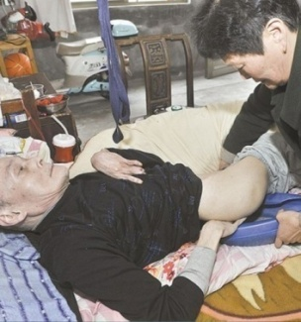
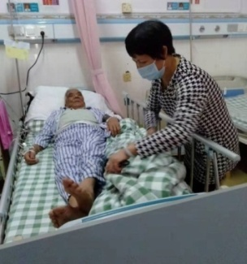
行业背景
传统护理方式的痛点
气味大
难清洗
易感染
很尴尬
难护理
主要
需求
1、传统护理方式隐私差、环境污染严重、气味大、让患者无尊严。
2、护理不及时，清洁不彻底，接触皮肤感染。
3、护理强度大、难度高，夜间看护劳累，尿布更换次数频繁，影响睡眠 。
4、护工严重短缺、高昂的护理成本。
Anhui HRG&Hygeia intelligent technology Co., LTD

Slide 17
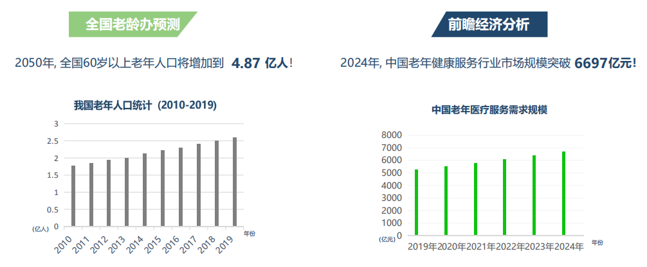
行业背景
Anhui HRG&Hygeia intelligent technology Co., LTD

Slide 18
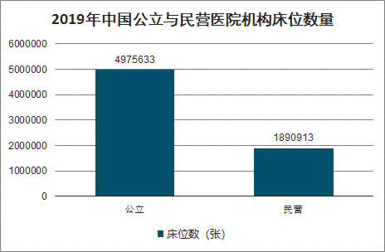
行业背景
医疗市场概况
全国医疗卫生机构99万多个
医疗卫生机构床位880.7万张，其中医院686.7万张（占78.0%），基层医疗卫生机构163.1万张（占18.5%）
执业医师360万人
注册护士410万人。
Anhui HRG&Hygeia intelligent technology Co., LTD

Slide 19
行业背景
收养性养老机构 40000个
2010年
"医养结合"的养老服务模式
养老床位 314.9万张
养老机构
2013年
养老床位 500多万张
2015年
养老床位 663万张
截止2020年我国60岁以上老人将达到2.87亿，要达国际标准：每千名老人拥有的床位数通常为40至50张，至少需要1435万张床位，中国养老床位还空缺接近一半。预计将新增530多万需要特殊照料与医疗服务的老年人，场规模将达到8000多亿元。
国家民政部明确规定，养老机构护理型养老床位占比不得低于30%
部分省市民政部门还规定护理型床位占比不得低于47%。
Anhui HRG&Hygeia intelligent technology Co., LTD

Slide 20

行业背景
《 “十三五”国家老龄事业发展和养老体系建设规划》
2017年2月28日颁发
发展老年医疗与康复护理服务
提高基层医疗卫生机构康复护理床位占比，到2020年，35%以上的二级以上综合医院设立老年病科。为老年人特别是高龄、重病、残疾、失能老年人就医提供便利服务。
提升老年用品科技含量。加强对老年用品产业共性技术的研发和创新。支持推动老年用品产业领域大众创业、万众创新。支持符合条件的老年用品企业牵头承担各类科技计划（专项、基金等）科研项目。支持技术密集型企业、科研院所、高校及老龄科研机构加强适老科技研发和成果转化应用。落实相关税收优惠政策，支持老年用品产业领域科技创新与应用项目。
Anhui HRG&Hygeia intelligent technology Co., LTD

Slide 21
行业背景
90%以上的民营机构遭遇招聘难度大
50%以上的养老机构都存在人手紧张的局面
护理工作劳动强度大
照顾中风后遗症、血栓后遗症等半失能老人， 每天重复一个动作，一人护理超过8名老人，年弯腰数万次
护理人员招聘难
护理人员不足 影响机构运转
重症监护室护士24H高强度工作
Anhui HRG&Hygeia intelligent technology Co., LTD

Slide 22


行业背景
智能护理设备的研发在我国刚刚起步，大多处于仿制和摸索的初级阶段；
欧美和日本等发达国家起步较早，工艺精良，但其功能多侧重于患者后期精神层面，对护理功能考虑较少，设计理念不符合中国国情；
助老助残服务机器人是国家机器人行业十大重点发展方向之一，也是2025中国制造的重点发展方向六个重点之一。
Anhui HRG&Hygeia intelligent technology Co., LTD

Slide 23
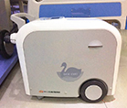
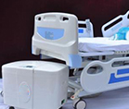
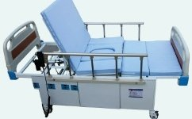
竞品分析
公司 | 产品名称 | 产品图片 | 转换 体位 | 操作 | 侧漏臭味 | 远程操作 | 备注
哈工海姬尔 | 护理机器人 |  | 可以 | 简单 | 无 | 有 | 具有自动翻身、定时翻身、坐起、曲腿、洗头、洗脚、洗澡等电动床的功能; 有语音导航功能，故障闭锁保障功能;可语音控制、可APP操作、可远程操作、可5G互联、;
Personlife株式会社 | EverCare |  | 不可以 | 较复杂 | 严重 | 无 | 有臭氧洗净功能; 因为管子只有一根，所以装配相对不太复杂; 床上为安全带方式固定身体，因此不能睡觉翻身； 吸入压力小，可能有未能充分将便吸入的情况; 尿漏、排便漏出会比较多，所以会有臭味; 整机轻盈小巧，为韩国制造。
中国公司 | 卧床大小便护理机 |  | 不可以 | 复杂 | 有 | 无 | 穿戴部分护垫与用户身体的接触性不好防漏防臭效果不佳; 需要配置专用床垫; 卧便器需要分男式和女式种类，使用操作非常复杂。
对比
中国公司 | 电动护理床 |  | 可以 | 复杂 | 有 | 无 | 不带水系统，不能自动冲洗，需人工清理，无防漏、防臭功能。
Anhui HRG&Hygeia intelligent technology Co., LTD

Slide 24
优势分析
首创床式智能马桶系统：温水洗臀，暖风烘干，马桶自清洁，污水自动收集并密封。
三点弧式翻身机构：速度适宜，角度可调，重力分布科学合理，方便清洗和护理。
01
02
军工品质，产品由完善的硬件和科学的软件组成，智能化程度高，各个机构之间配合良好，并具有完善的保护和自检功能。
06
03
升降脚踏板，可根据用户身高、生活习惯以及护理的要求进行上下调节。
特点
“物联网”功能（5G），具有APP远程操作、语音（视频）通话、定位、与医疗机构的ERP系统联网、大数据采集等功能。具有灵活性，开放性、扩展性和完备的二次开发能力
采用独创的仿生遥控器，操作方便，形象易学，历史性地实现了患者的自我护理操作。
05
04
Anhui HRG&Hygeia intelligent technology Co., LTD

Slide 25
基本参数
长度 （mm） | 宽度 （mm） | 高度 （mm）
2200 | 1200 | 680/570
正常工作条件:
环境温度：5～40℃
相对湿度：≤80%
水温调节范围：25~70℃
最大输入功率：1500W 待机功率：10W
电源电压：AC220V 频率：50Hz
护理床型号：HJE-NA01
Anhui HRG&Hygeia intelligent technology Co., LTD

Slide 26





应用场所
产品功能
01
残、瘫人群
02
手术后的卧床用户
主要适用人群
03
植物人
04
临终关怀用户
养老机构
医疗机构
家庭
社区
租赁机构
Anhui HRG&Hygeia intelligent technology Co., LTD

Slide 27
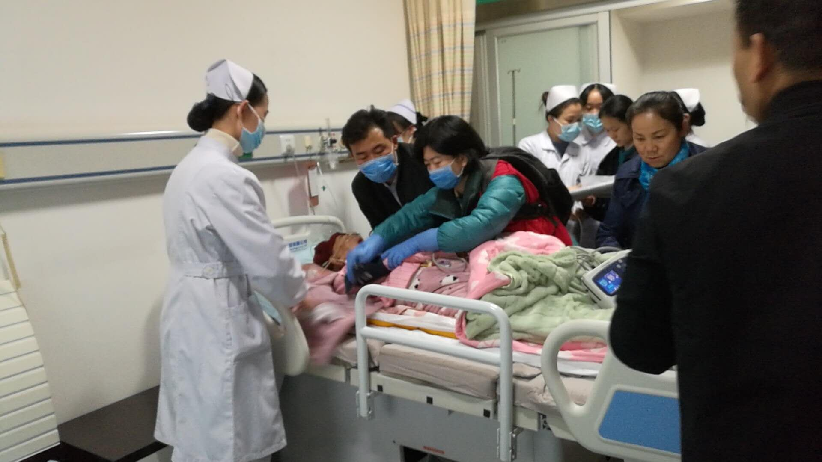
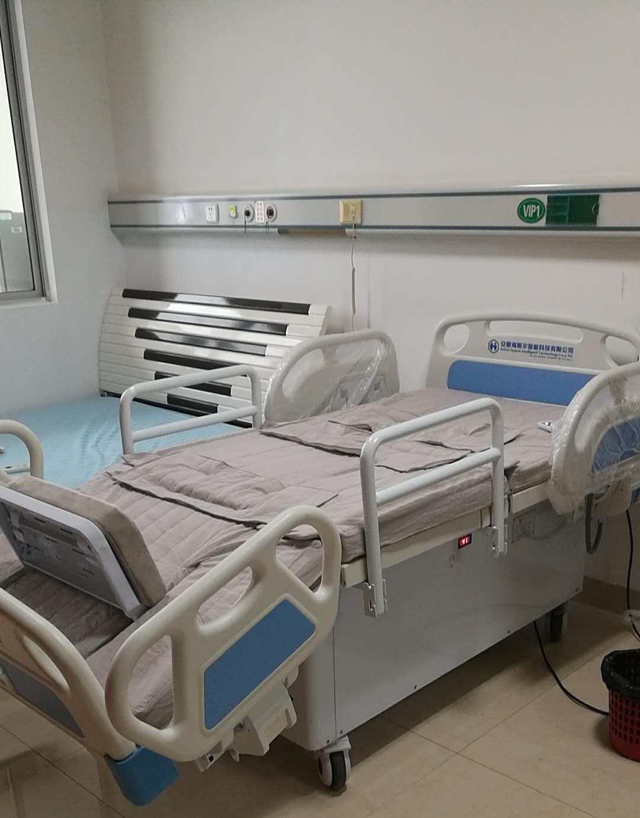
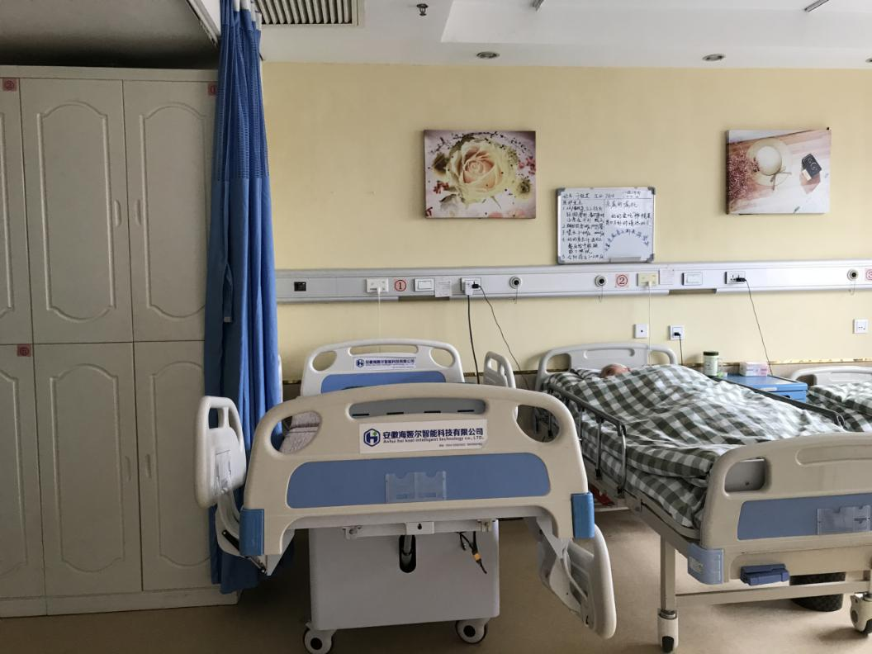
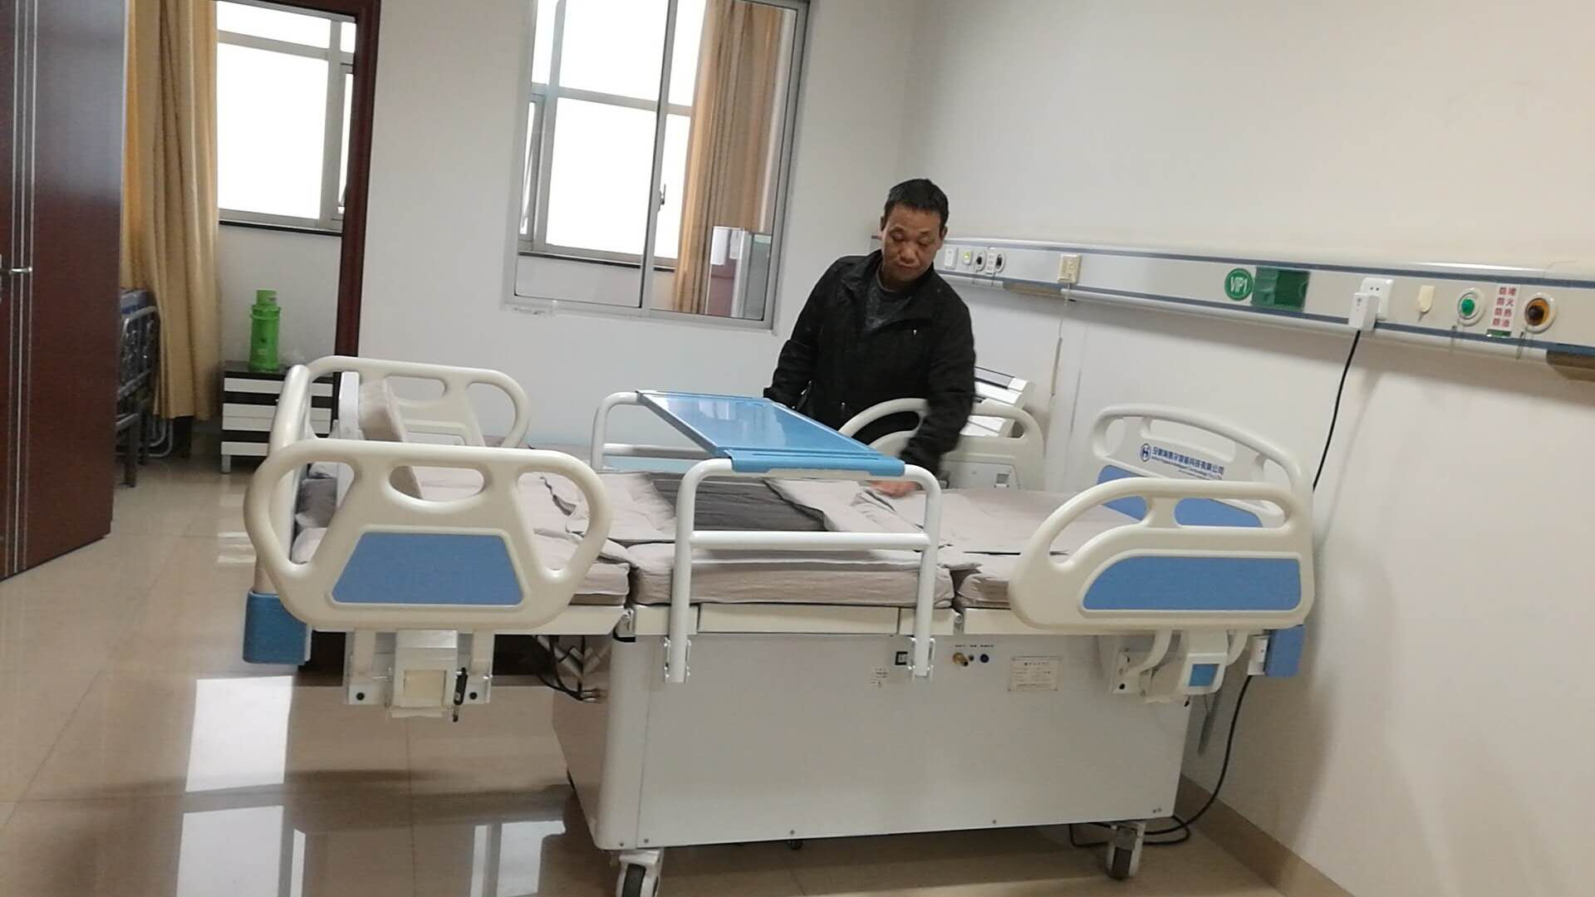
公司业务
项目产品的应用场景包含：医院、养老院、家庭等多个场所
应用场景（实际案例）
PAGE 26

Slide 28
营销思路
营销思路：
1.抢占行业制高点树立高端品牌形象：和全国超大型康养机构泰康健投、太平保险、平安保险等建立战略伙伴合作关系。以先入为主抢占高端消费者心智。
2.2021启动局域市场，以安徽为主线主攻北京、天津、河北、河南、上海、杭州、南京、广州、深圳、武汉等市场，基本目标3000万必达成，挑战目标5000万。2022年根据需要开发山东、山西、陕西、海南、福建、重庆、四川、湖南、江西、广西等市场。2023年全国布局。
3.制定积极有效的代理商体系，完善销售及回款政策，通过行业展会、百度推广、实行全网营销体系，实现销售最大化。
4.降低市场准入门槛，通过引流产品主打高端智能电动床市场。凸显海姬尔多功能智能床的功能优势与价格优势。抢占市场份额。同时通过利润产品拉高产品客单价。

Slide 29
营销体系
客户及营销体系：
主要目标客户有：养老院、医院、社区中心、民用市场、残联、新零售。
以2B带动2C端，营销团队及体系正在规划搭建中。
1、产品：系列化、个性化定制、5G链接医疗中心中央ERP系统。做到及时收集数据传输遥控。
2、价格：降低消费者进入门槛，以金融、租赁等多样化价格体系实现销售最大化。金融租赁：制定租赁、分期付款及投放方案。
3、渠道：直销代理商并存。大力发展合伙人制度，运用互联网等新零售渠道多维度营销。
4、服务：提高后市场服务质量。提高可持续性收入。

Slide 30

  Marketing model
Business
model
公司
直营
代理
招商
残联
养老
共享
租赁
展会
会销
金融
机构
●通过与政府合作，充分利用国家政策，减少前期工作难度。 ●利用代理商的资源和渠道，可迅速占领市场。 ●通过与银行等金融机构合作，开展租赁和投放业务。 ●通过与投资养老和医疗机构的集团合作，打入高端养老和养老市场。 ●通过参加展会，扩大公司知名度，同时可开展会销。
安徽海姬尔智能科技有限公司 Anhui Hygeia intelligent technology Co., LTD.

Slide 31
盈利模式
护理床及附件销售
政府政策补贴
产品投放分成
  盈利
  模式
产品后端增值服务
产品保养维护
产品租赁
Anhui HRG&Hygeia intelligent technology Co., LTD

Slide 32
行业分析
未来几年高端护理床行业规模预测（单位：亿元）
300
200
150
2023年
2022年
100
2021年
2020年

Slide 33
竞争分析
主要竞争优势
产品优势：产品功能最全，解决市场痛点、智能化程度最高，技术世界领先。
技术优势：研发团队强大，技术和理念先进，产品技术升级速度快.
知识产权：拥有自主知识产权.
经营团队：新成立的营销团队起点高、理念新、从业经验丰富.

Slide 34
风险分析
政策环境风险分析：
安徽海姬尔智能科技有限公司所处的智慧养老、医疗器械、服务机器人、物联应用以及智能设备等，均属于国家发改委、科技部、工信部、商务部、国家知识产权局联合发布的《当前优先发展的高技术产业化重点领域指南》范畴。国家对此类领域的认可对公司后期快速健康发展意义重大。
随着我国社会老年化的快速发展，国内人力成本的快速提高，助老助残类的智能设备将成刚需，市场前景巨大。
如发生战争疫情等不可抗因素，会对这一市场造成巨大冲击。
经营管理风险分析：
制定完善的内部管理机制，规范人员安全行为，增强安全防范意识，提高风险保护能力；
制定项目建设安全保障体系，明确角色与责任，建立责任制、追溯体系、监督检查等机制；
建立强健的安全技术保障体系，保证该项目安全、平稳、高效的运行。
公司计划4~5年内股改上市，规范经验管理，规避相关风险。

Slide 35
竞争分析
企业的市场定位：让方便 更方便
公司市场2020正式启动，定位国内最智能的护理床。在本行业的高端产品市场形成有较大的影响力品牌。
公司目标：做全球智能床领域领导品牌。

Slide 36
财务分析
盈利预期（未来三年）
单位：万元
项目 | 2021 | 2022 | 2023
营业收入 | 3000 | 5000 | 10000
净利润 | 1200 | 1500 | 3800
盈利预期分析：
2021-2023预计收入构成如：
单位：万元
年份 | 产品收入 |  |  | 整体毛利率 | 总费用 | 应纳税所得额 | 所得税 | 净利润
2021 | 3000 |  |  | 40 | 680 | 520 | 130 | 1200
2022 | 5000 |  |  | 38 | 1133.33 | 2666.67 | 666.67 | 1500
2023 | 10000 |  |  | 35 | 1933.33 | 5066.67 | 1266.67 | 3800

Slide 37
公司发展战略及未来发展规划
发展战略及未来发展规划:
公司战略：寡头战略，通过护城河的打造，不断完善智能医疗床细分领域产品线，丰富康复医疗领域 的产品线，做智能康复领域的领军企业.
发展规划：三年过亿，五年上市。

Slide 38
融资计划
计划融资：1000万。释放10%股权。
融资用途：营销团队搭建。全国市场启动开发。养老与C端市场租赁投放。模具开发应用。新品开发，丰富产品线。

Slide 39
项目总结
项目优势
1
市场刚需巨大：目前我国失能半失能老人已达4000多万；
国家政策扶持：近期国家密集出台养老和智能制造等系列利好政策；
技术领先：本项目为同领域智能化程度最高、最具实用性、功能最完备的产品；
产品线长：助老助残智能产品系列非常丰富，除了智能护理床外，如智能浴缸、智能轮椅、智能坐便器、智能助行器、智能移位器、智能拐杖、智能床头柜等。
市场切入点好：本类项目产品均处于起步阶段，竞争产品相对较弱，具备迅速占领市场 制高点的良机。
市场巨大
支持扶持
2
3
核心
优势
4
切入点好
技术领先
5
产品线长
安徽海姬尔智能科技有限公司 Anhui Hygeia intelligent technology Co., LTD.

Slide 40
电话：0551-62883002 ；13355692878 张一谋
地址：合肥经济技术开发区哈工大智能装备科技园
邮编：230001 邮箱：476501004@qq.com

